Slide 1
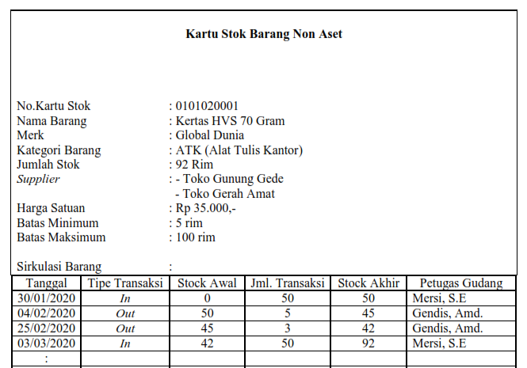

Slide 2
Identifikasi Entitas

Slide 3
Menentukan Primary Key

Slide 4
Merelasikan antar Entitas

Slide 5
Melengkapi atribut

Slide 6
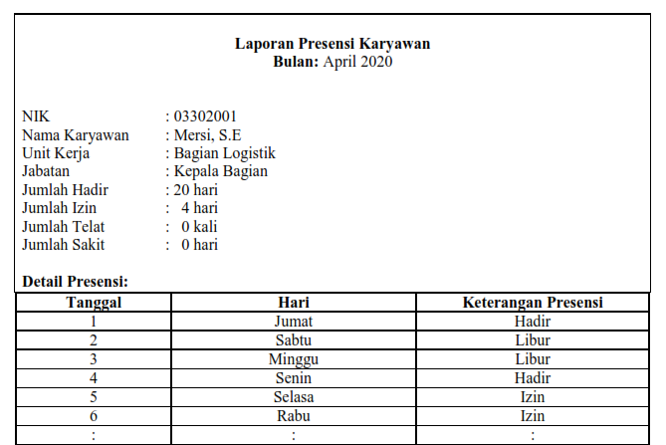

Slide 7
Identifikasi Entitas

Slide 8
Menentukan Primary Key

Slide 9
Merelasikan antar Entitas

Slide 10
Melengkapi atribut

